Slide 1
Befolkningsprognoser 2020
16-18 åringer

Slide 2
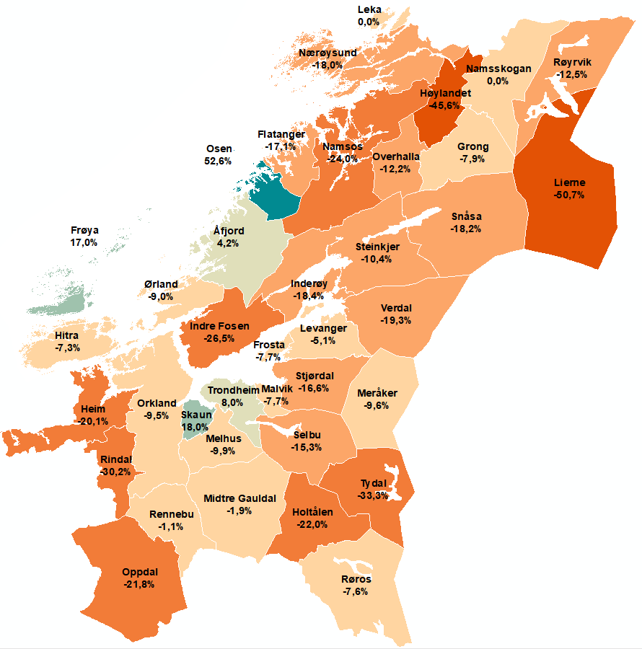
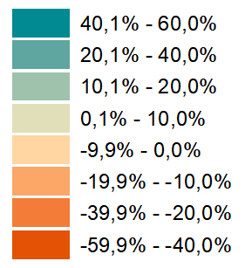
Befolkningsutvikling
16-18 åringer 2020-2036
Hovedalternativet (MMMM) fra
SSBs befolkningsprognoser

Slide 3
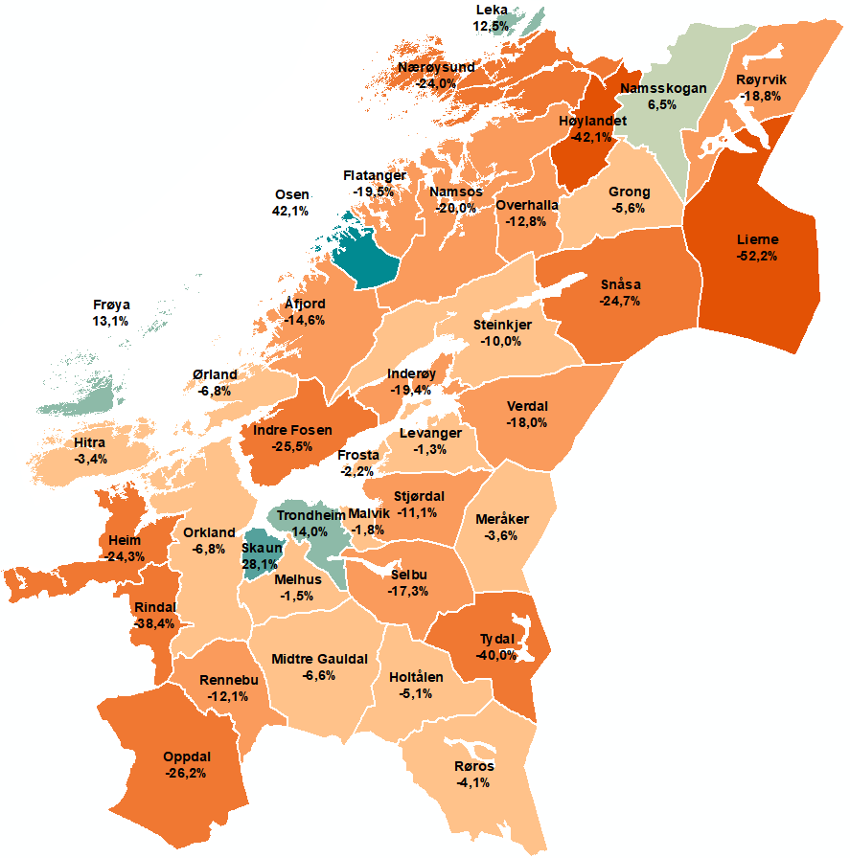
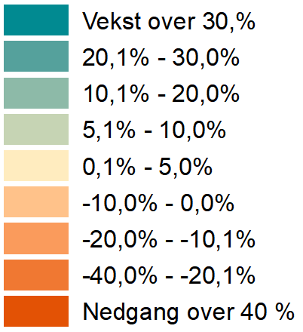
Befolkningsutvikling
16-18 åringer 2020-2050
Hovedalternativet (MMMM) fra
SSBs befolkningsprognoser

